Slide 1
Frontend programozás
Frontend alkalmazás tesztelése – Selenium WebDriver

Slide 2
Selenium és Selinium WebDriver
Tesztkeretrendszer, amely webalkalmazások tesztelésének automatizálására szolgál
  Nyílt forráskódú, több nyelven használható (Pl.: Java, C#, JS, Python, stb)
  Funkcionális teszteket futtat, amelyek vizsgálják, hogy a rendszer funkciói a követelményekben és specifikációk szerint működnek-e
    Fekete-dobozos tesztelési módszert alkalmaz: A tesztelés a forráskód ismerete és felhasználása nélkül zajlik
    Képes rendszertesztek, elfogadási tesztek, vagy integrációs tesztek végrehajtására
Selinium WebDriver: Felhasználói eseményeket (műveleteket) szimulál, DOM-fa manipuláció által
  Pl.: Kattintás, gépelés, navigáció, űrlapkitöltés, stb.
  DOM-fa: A weboldal struktúráját reprezentáló felépítés, amely bemutatja a HTML elemek kapcsolatát

Slide 3
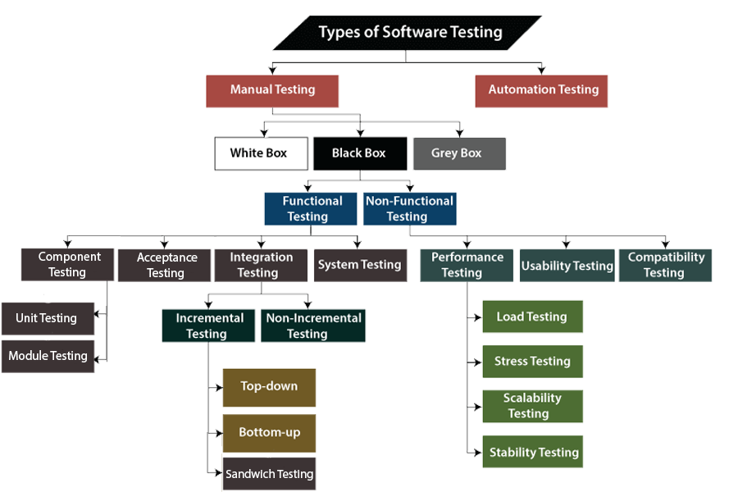
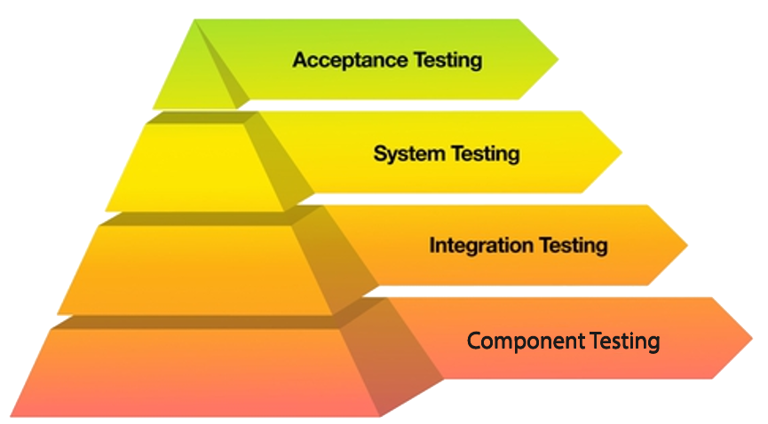
A szoftvertesztelés típusai

Slide 4
Selenium WebDriver
A WebDriver egy API, amely felhasználói műveleteket szimulál, nem adatszolgáltató végpontként működik.
  Függvényeket, metódusokat kínál a böngésző parancs általi vezérléséhez
A program két részből épül fel:
  WebDriver Kliens: Itt írjuk a tesztscripteket, amelyek meghatározzák a szimulált felhasználói műveleteket
  WebDriver szerver: Kommunikál a böngészővel, és átadja a végrehajtandó utasításokat
    A tényleges utasításvégrehajtást az adott böngésző saját drivere végzi
A háttérben valóban HTTP végponthívások történnek, de ezek nem publikus REST API-k, keretrendszer automatiusan végzi

Slide 5
Selenium telepítése
Telepítés: „npm install selenium-webdriver <böngőszőDriver>”
  Jelenleg a Google Chrome driverét használjuk, ő fogadja a webdriver által átadott, tesztscriptekben megírt műveleteket!

Slide 6
Selenium lokátorok
A HTML DOM-fa manipulálása lokátorok segítségével történik
  Ezek olyan metódusok, amelyek adott paraméter alapján képesek azonosítani egy HTML elemet
  A metódusok a „By” osztályból származnak, amelyeket a „selenium-webdriver” csomagból (modul) kell importálni!
Leggyakoribb lokátorok:
  id(): Az „id” attribútum alapján keresi meg a HTML elemet
    Egy paramétert vár, az adott azonosítót
  name(): A „name” attribútum alapján keresi meg a HTML elemeket
    Egy paramétert vár, az adott nevet
  className(): A „class” attribútum alapján keresi meg a HTML elemeket
    Egy paramétert vár, az adott osztályazonosítót
  tagName(): A HTML elem neve alapján keresi azokat meg
    Egy paramétert vár, egy HTML elem nevét (Pl.: By.tagName(„button”))
  Ezeken felül lehet még akár CSS vagy Xpath lokátorokat is alkalmazni!

Slide 7
Teszteset írása
1. Lépés: teszt fájl létrehozása
  Ez manuálisan történik, React projekt esetén az „src” könyvtár mellé kerül egy „tests” mappa, ebbe pedig a „.test.js” kiterjesztésű fájlok
  Konvenció: Adott komponenshez tartozó tesztfájl neve azonos
2. Lépés: Modul importálása
  Itt a csomagkezeléskor tanult „equire()” függvénnyel kell a modul egyes osztályait importálni
  Builder: A Builder osztály egy későbbi példányával konfigurálható a WebDriver
  By: Az elemek kiválasztásához használatos, lokátor metódusokat biztosítja

Slide 8
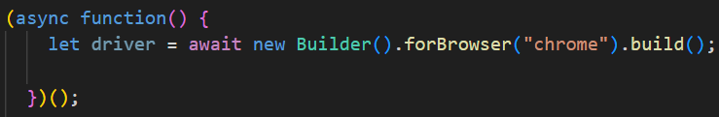
Teszteset írása
3. Lépés: Aszinkron, névtelen függvény írása
  Aszinkron, így nem gátoljuk a weboldal működését, miközben a WebDriver műveletet végez
4. Lépés: Példányosítás és böngésző meghatározása
  Az await kulcsszó által várakoztatjuk az adott műveletet
  A „.build” függvény integrál, építi fel a WebDriver konfigurációs példányt

Slide 9
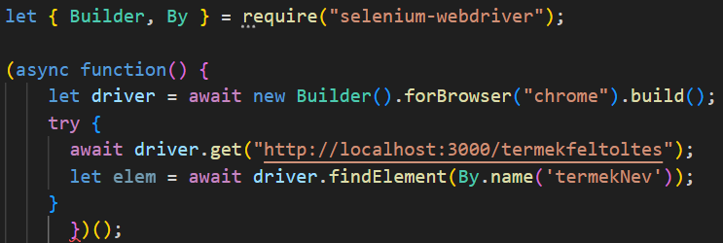
Teszteset írása
5. Lépés: „try” blokk alkalmazása
  Az aszinkron műveletvárakoztatás végett elengedhetetlen
  A „.get()” metódus egy paramétert vár, az URL-t, amelyre navigálunk
  Az „await” kulcsszó miatt elkerülhető, hogy oldalbetöltés előtt fusson le z utasítás
  A „findElement()” metódus egy paramétert vár, a lokátort, amely alapján meghatározzuk a DOM-fa elemét/elemeit

Slide 10
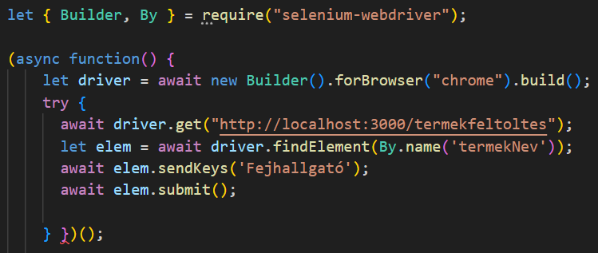
Teszteset írása
6. Lépés: Kitöltés
  Az adott HTML elemre meghívható a „sendKeys()” metódus, amely a paraméterében megadott értékkel tölti fel az elemet
  Amennyiben egy űrlapot töltünk ki, lehetőség van azt elküldeni, ha az adott, űrlapban szereplő HTML elemre meghívjuk a submit() metódust

Slide 11
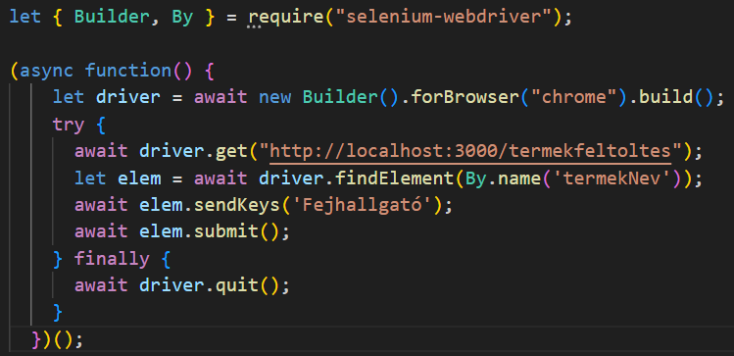
Teszteset írása
7. Lépés:
  Egy „try” blokkhoz mindig szükséges „catch” vagy „finally” írása
    Catch: Elkapott hiba kezelése
    Finally: Utasítások, amelyek minden esetben le fognak futni
  A „finally” blokkban kerül zárásra a böngészővel kialakított kapcsolat, ami a példányhoz tartozó „quit()” metódus felhasználásával történik!
  Figyelem, ez bezárja a böngészőt is!

Slide 12
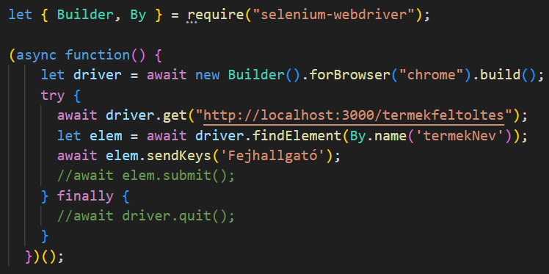
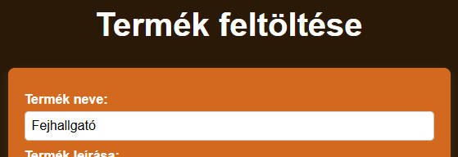
Teszteset futtatása
A tesztet a „node <tesztfájlNév>” paranccsal tudjuk futtatni!

Slide 13
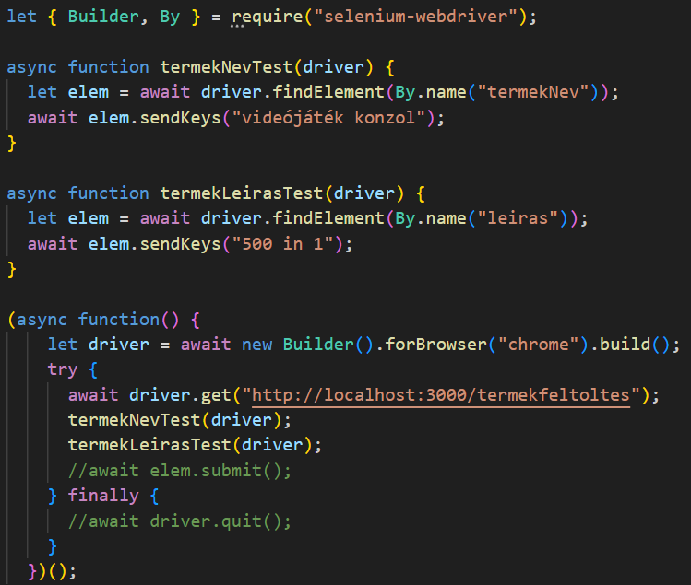
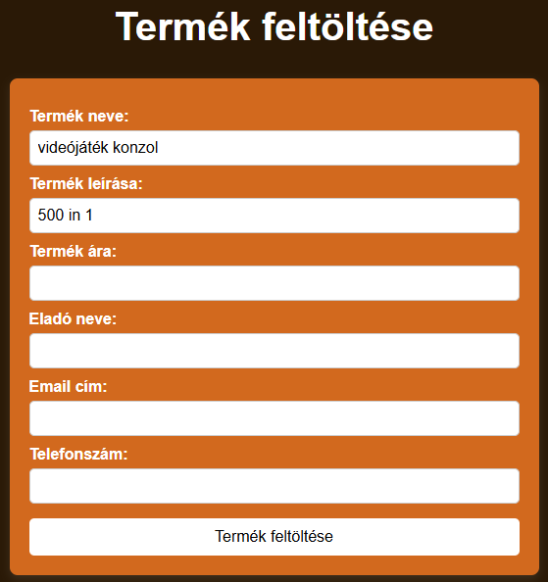
Több teszteset futtatása
Több teszteset esetén a tiszta kód elveit követve külön függvényeket javasolt alkalmazni!

Slide 14
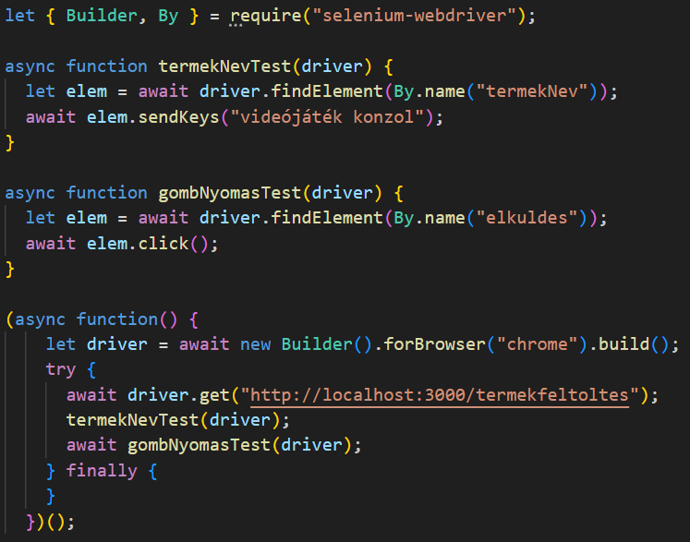
Kattintás tesztelése
A gomb HTML elemek esetén kiválthatunk eseményeket:
  Kattintás: „click()” metódus
  Figyeljünk arra, hogy a kötelező elemek kitöltése nélkül nem küldhető el az űrlap
  Figyeljünk arra, hogy a gomb megnyomása mindenképp a mező kitöltése után fusson le!

Slide 15
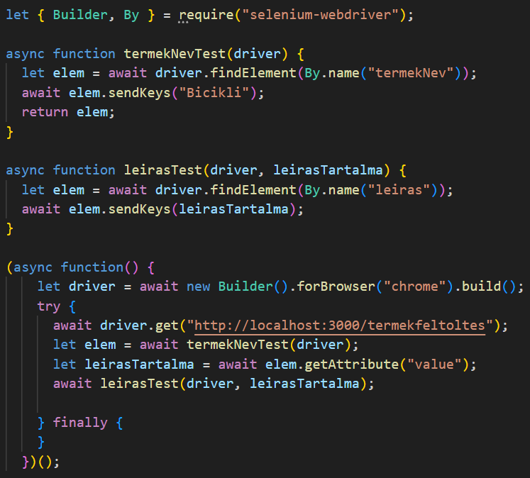
Egyéb metódusok
clear(): Adott HTML elem tartalmának törlésére szolgál
getAttribute(): Adott HTML elem attribútumát tudjuk lekérni
  Egy paramétert vár, az adott attribútum nevét

Slide 16
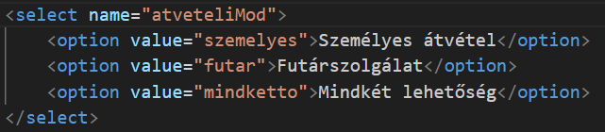
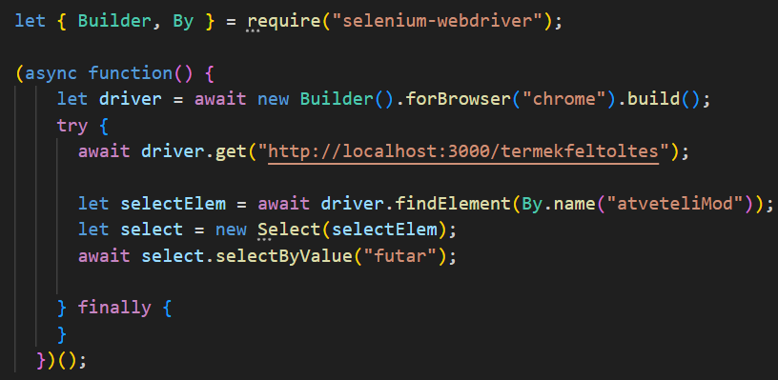
Egyéb metódusok
Select osztály és selectByValue(), selectById() metódusa:
  Egy új példányt kell létrehozni!
  A Select osztályt importálni kell!

